Slide 1
Shiftplot

Slide 2
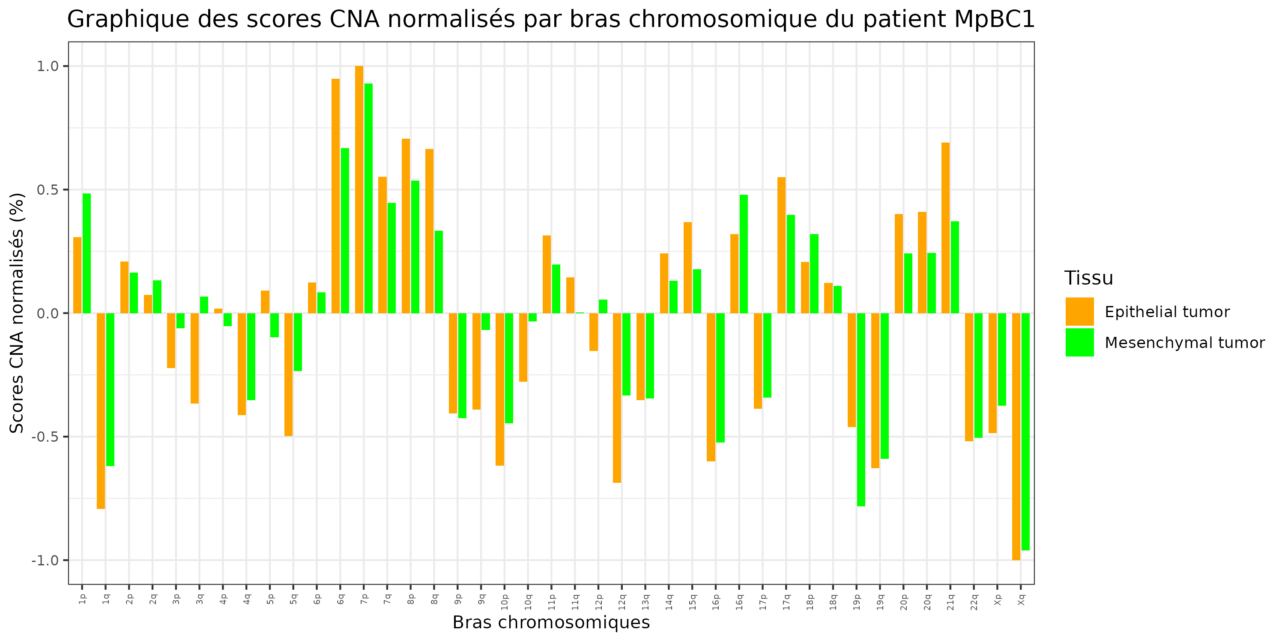
Sans NORMALISATION

Slide 3
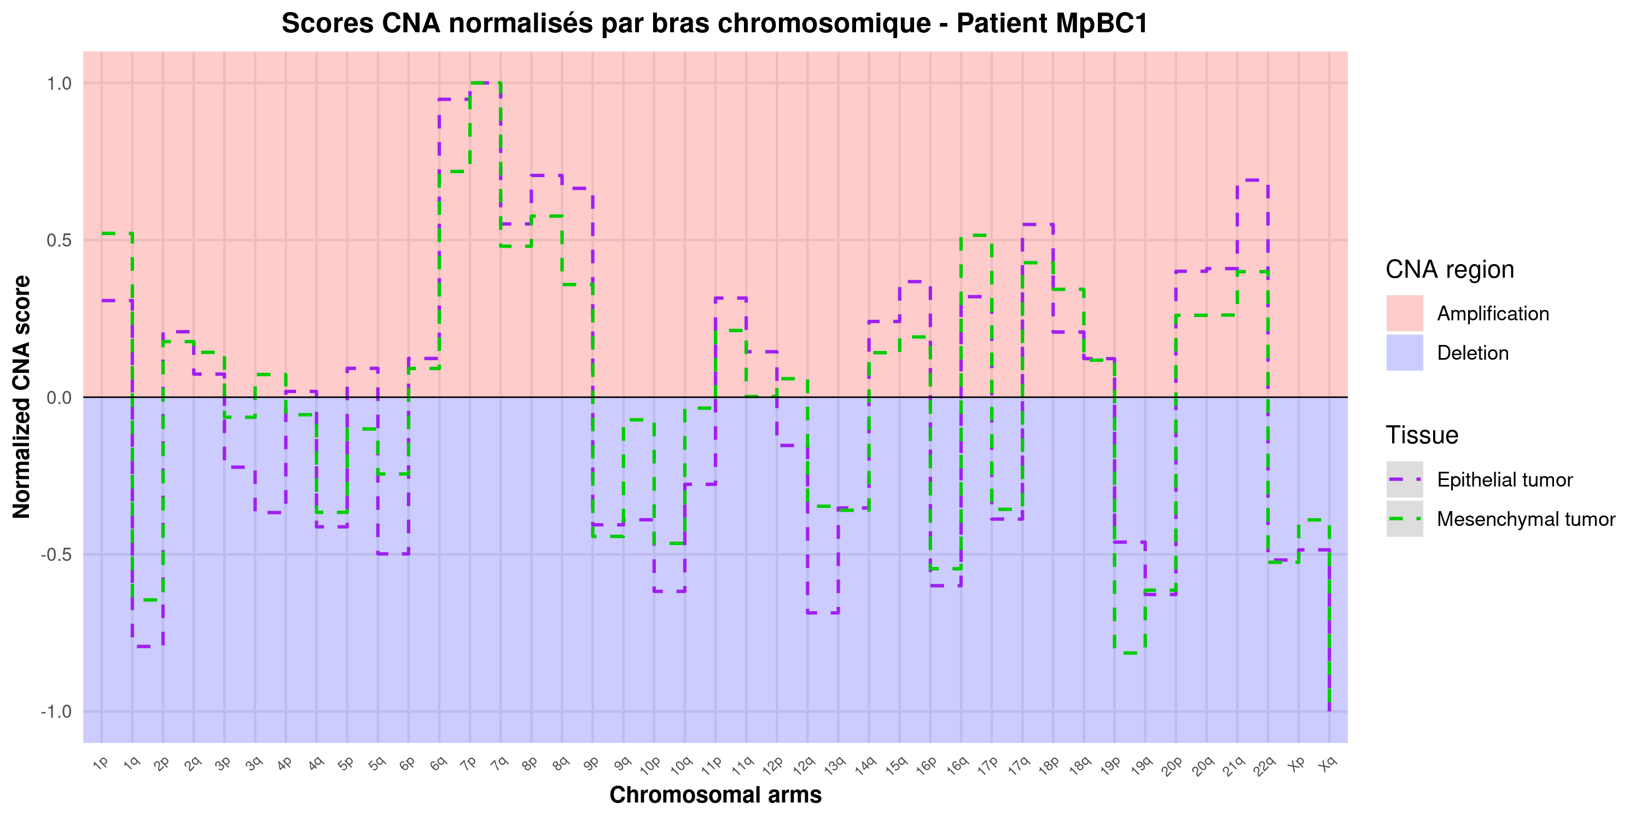
Avec NORMALISATION (par bras)

Slide 4
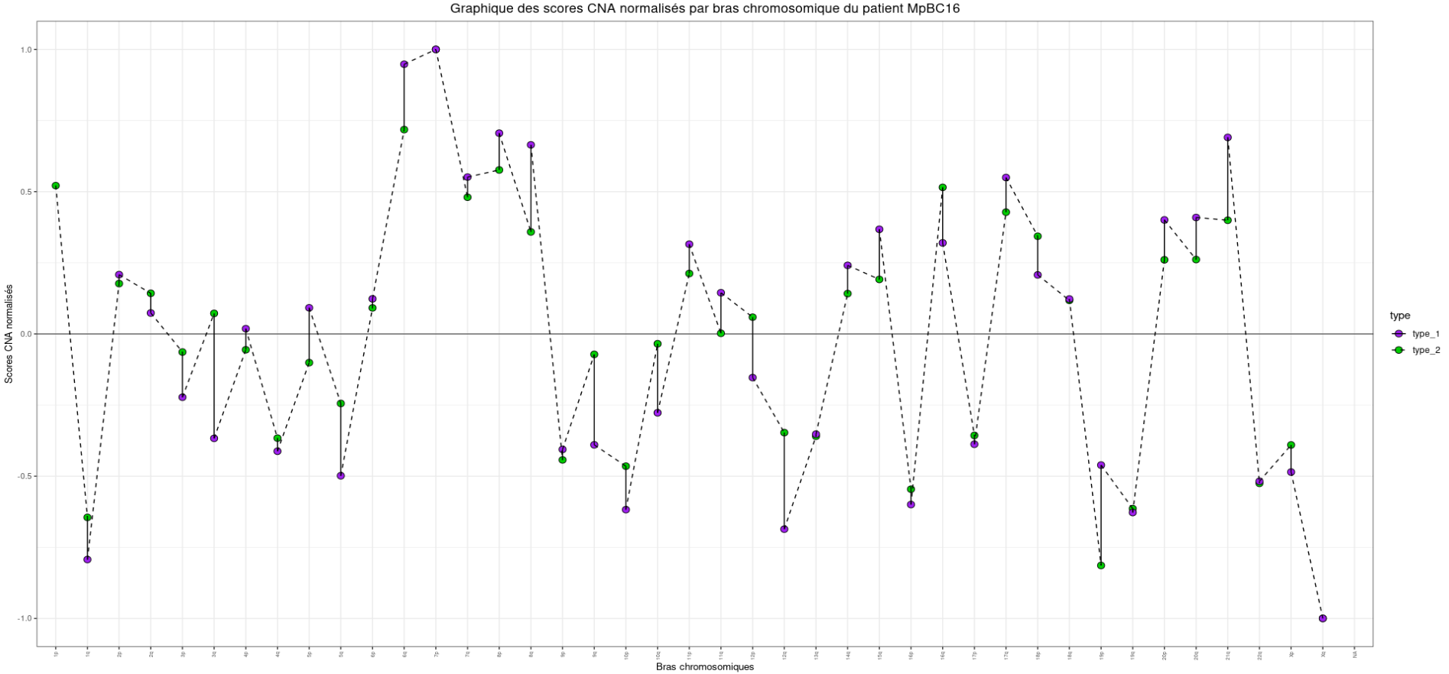
Avec NORMALISATION (par bras)

Slide 5
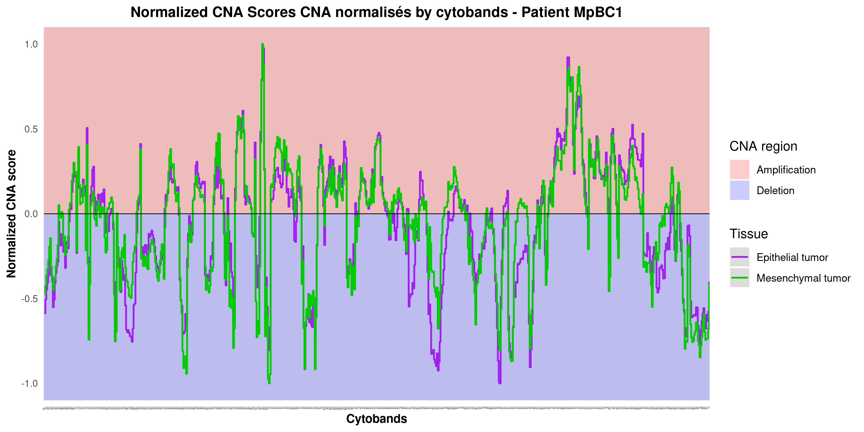
Avec NORMALISATION (par cytobandes)

Slide 6
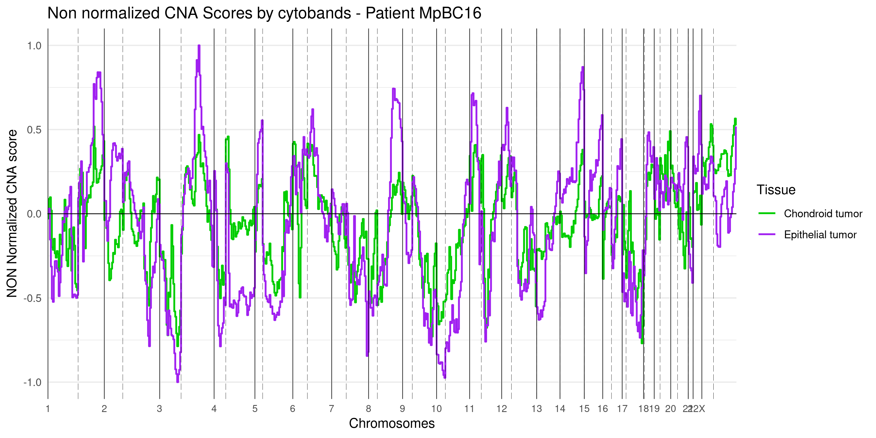
Sans NORMALISATION (par cytobandes)

Slide 7
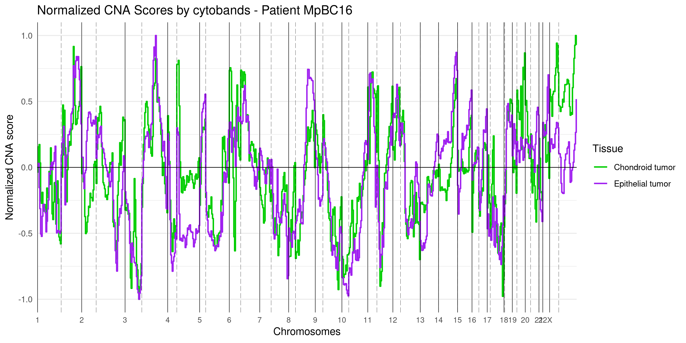
Avec NORMALISATION (par cytobandes)

Slide 8
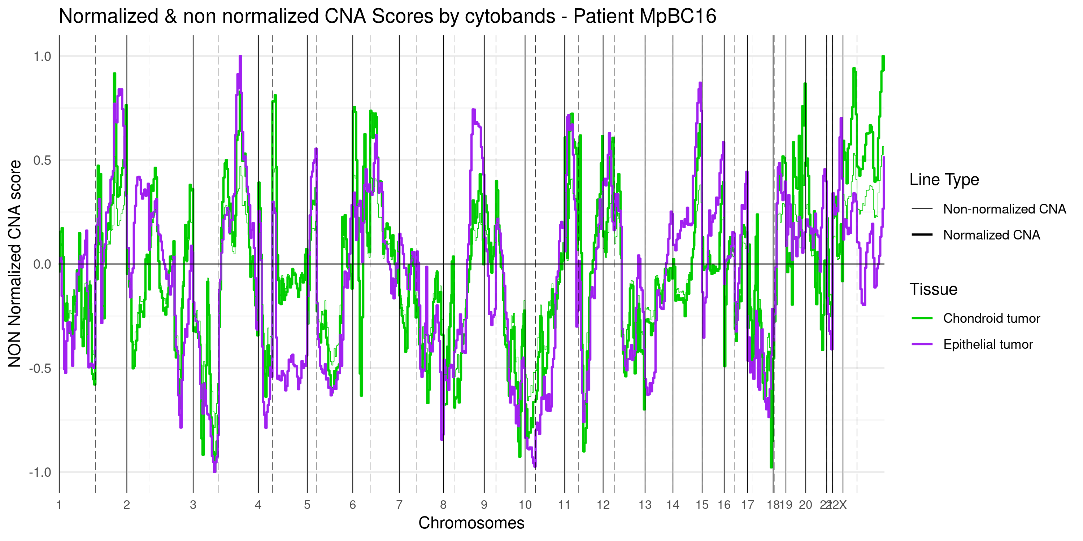
Avec et Sans (Combined) NORMALISATION (par cytobandes)

Slide 9
Test stat et p-val

Slide 10
Avec seuil = 0.1% = 0.001 :
44/533 bras significatifs tout patients (contre 94 avant)

Slide 11
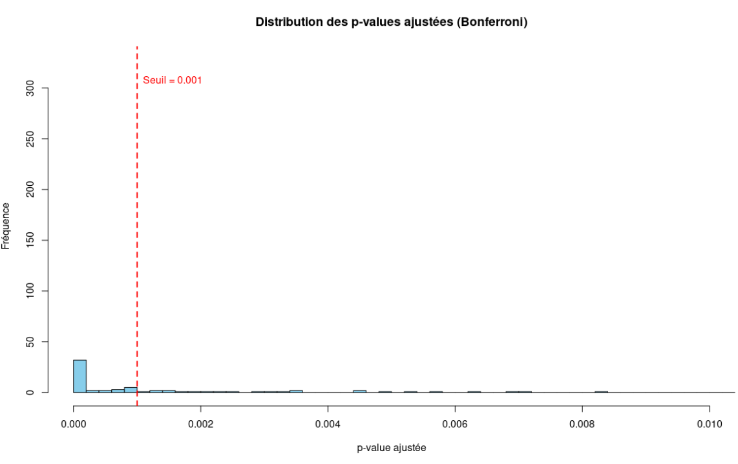

Slide 12
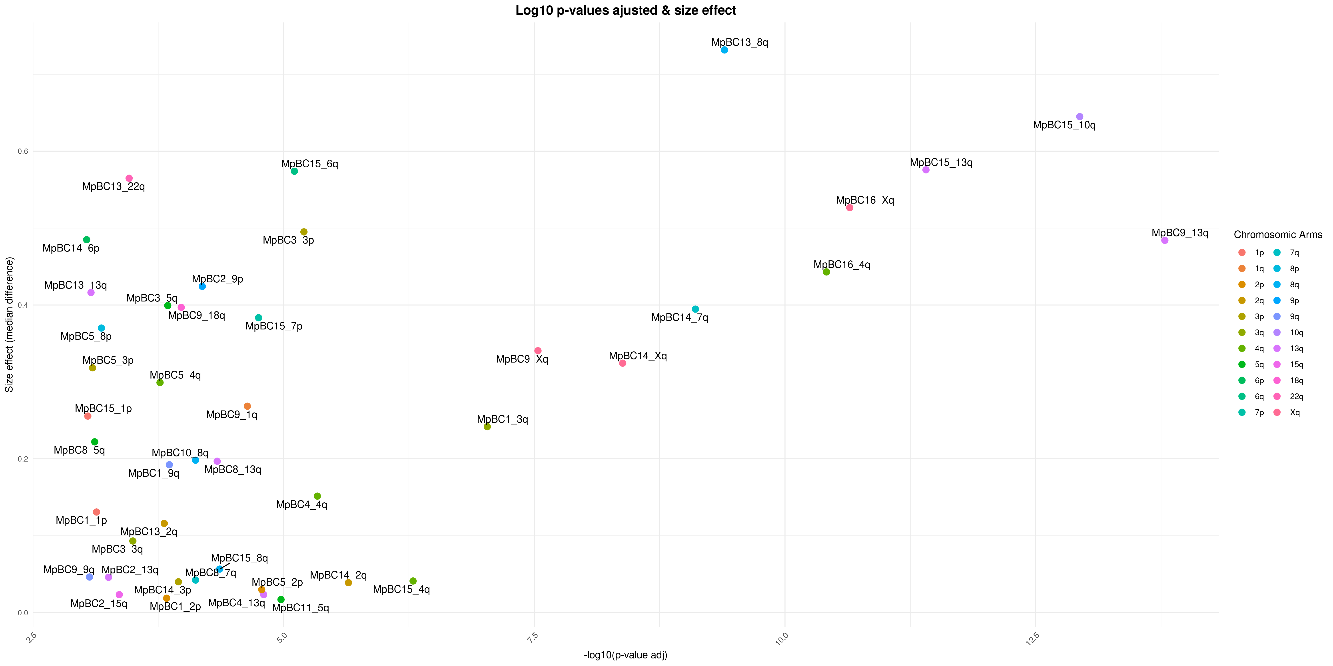

Slide 13
MpBC9

Slide 14
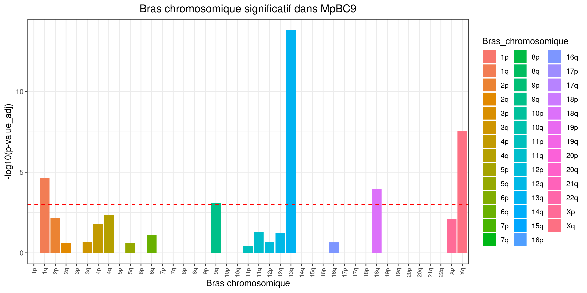

Slide 15
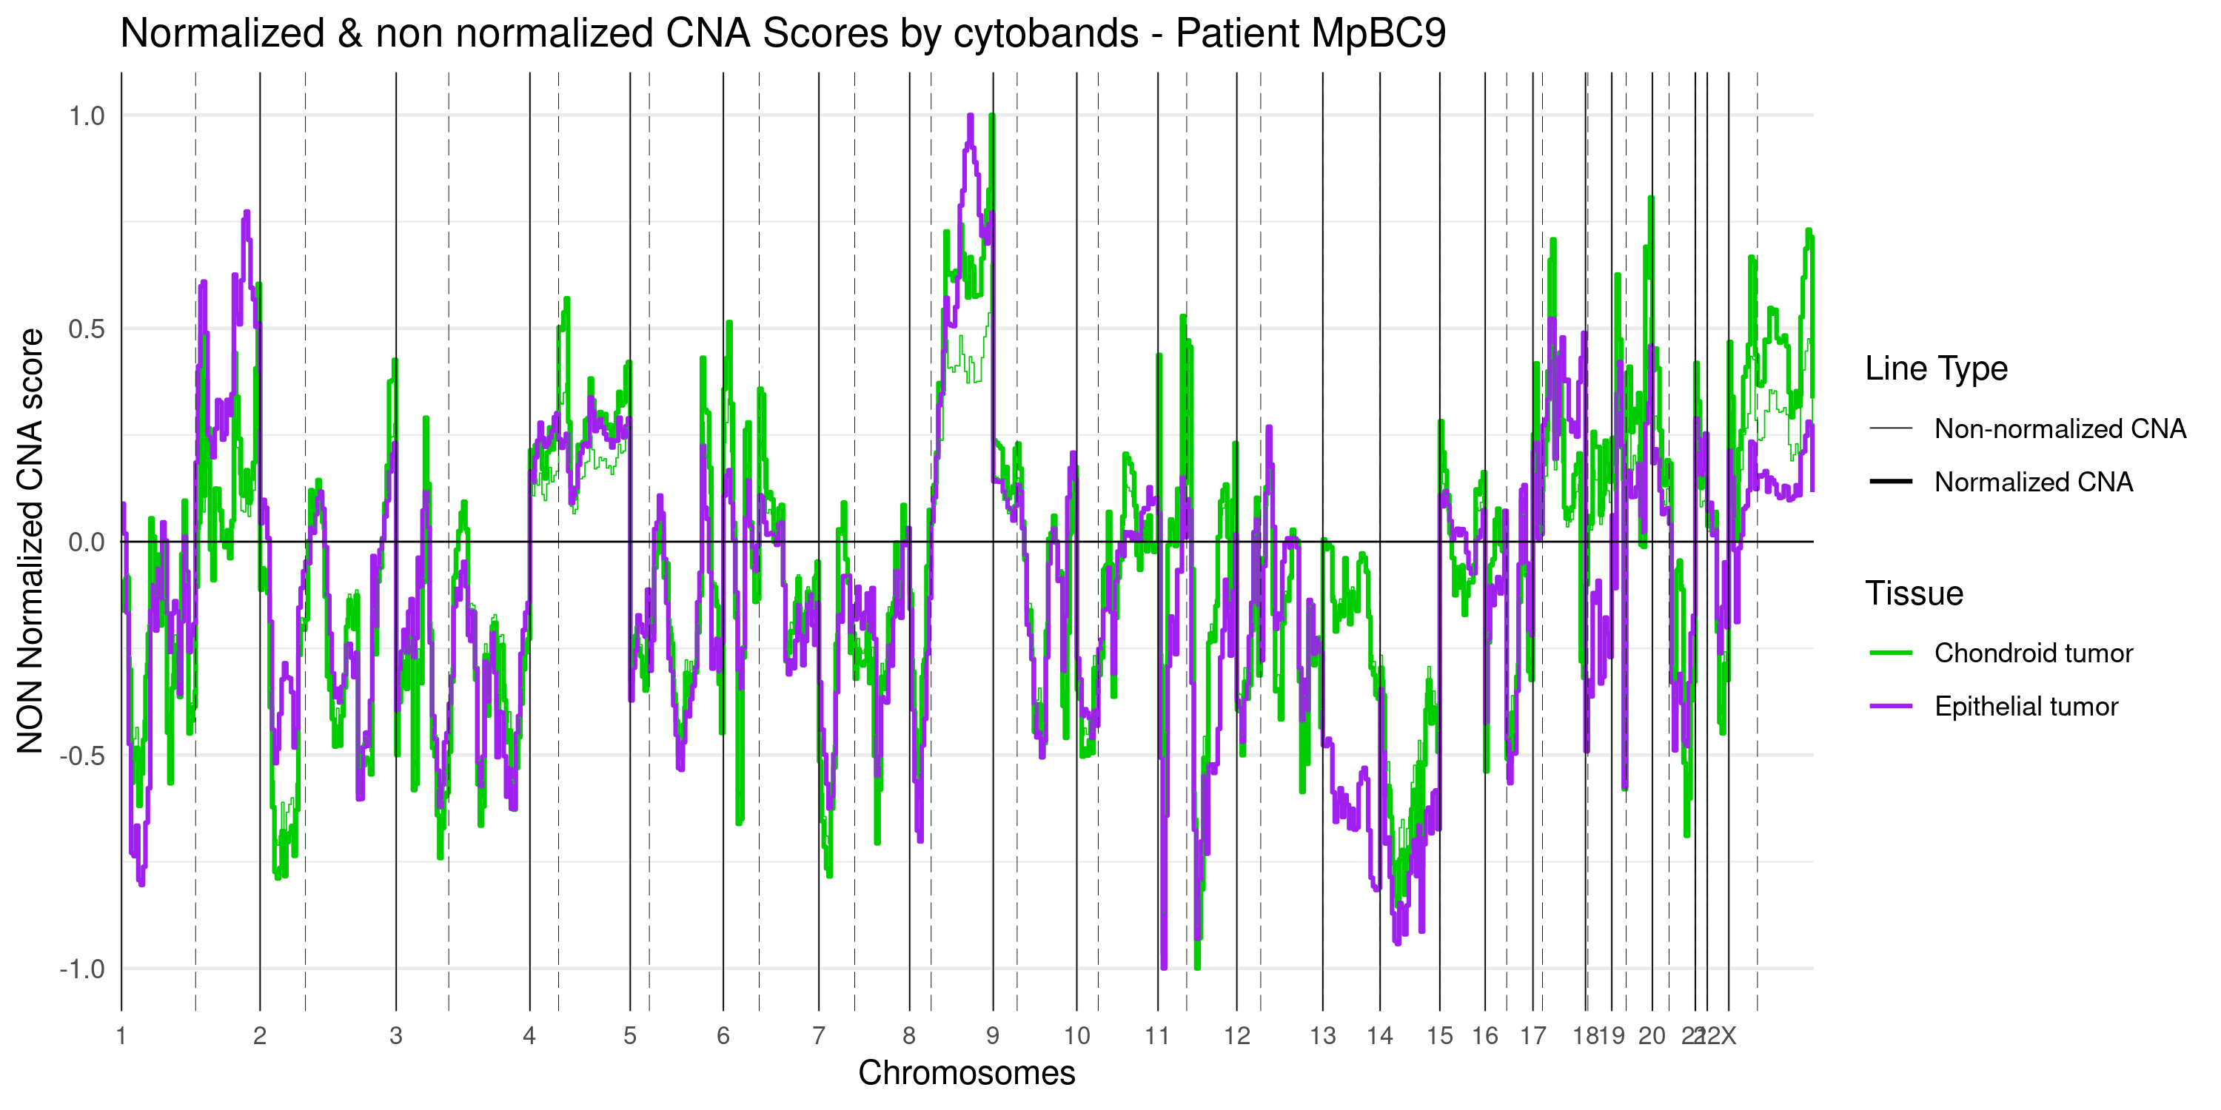
Avec et Sans (Combined) NORMALISATION (par cytobandes)

Slide 16
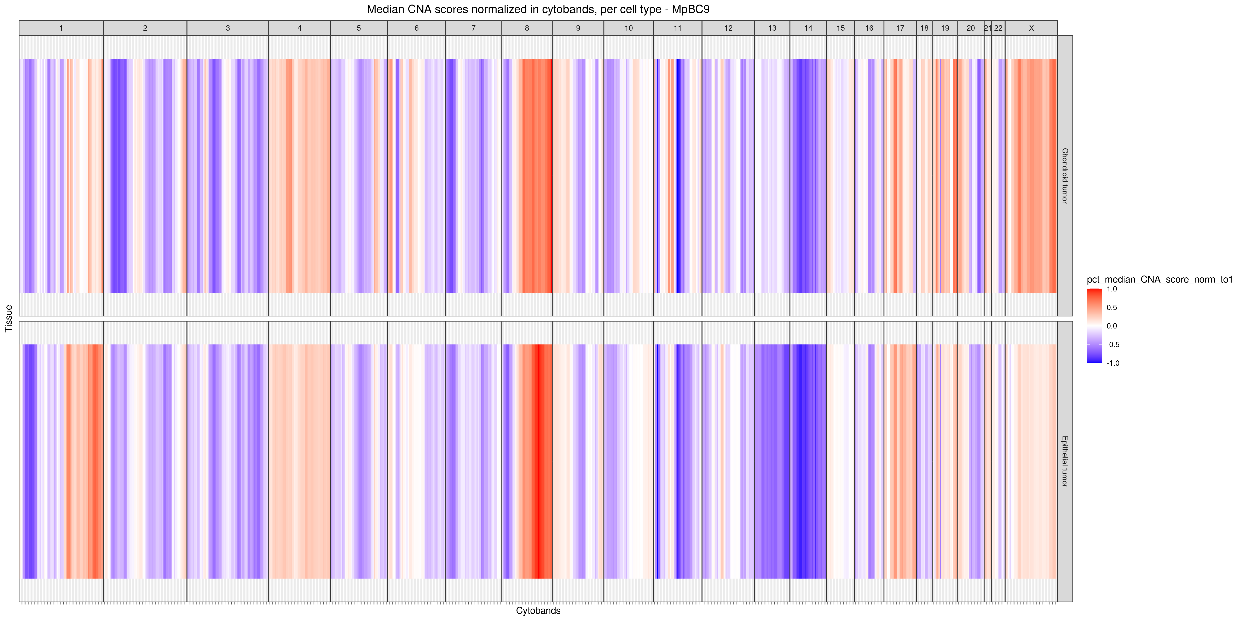

Slide 17
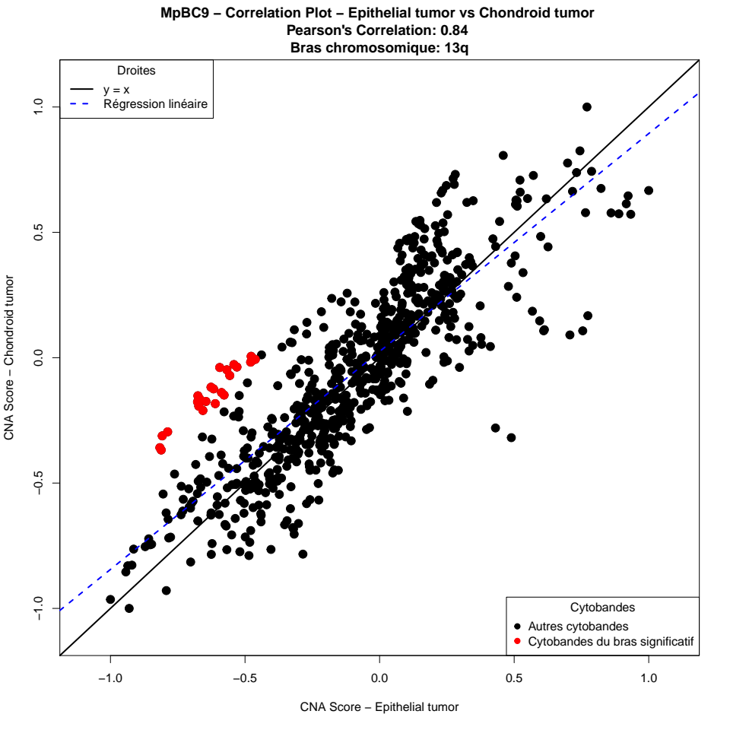

Slide 18
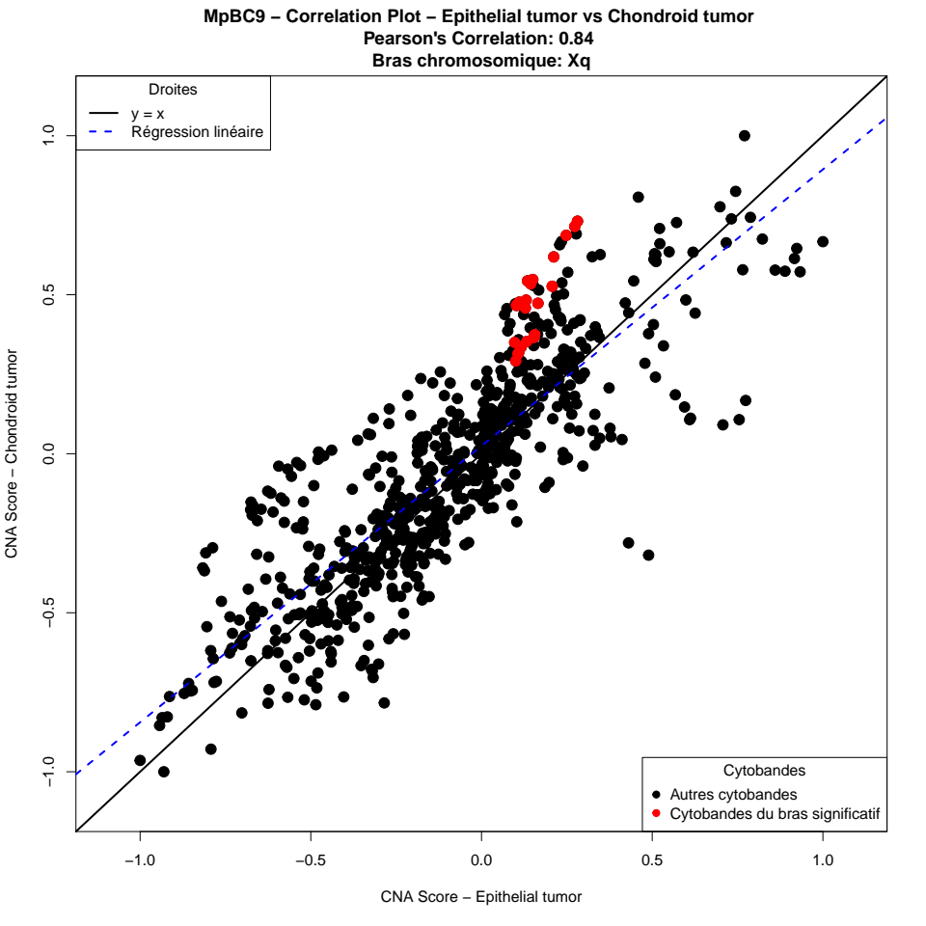

Slide 20
MpBC15

Slide 21
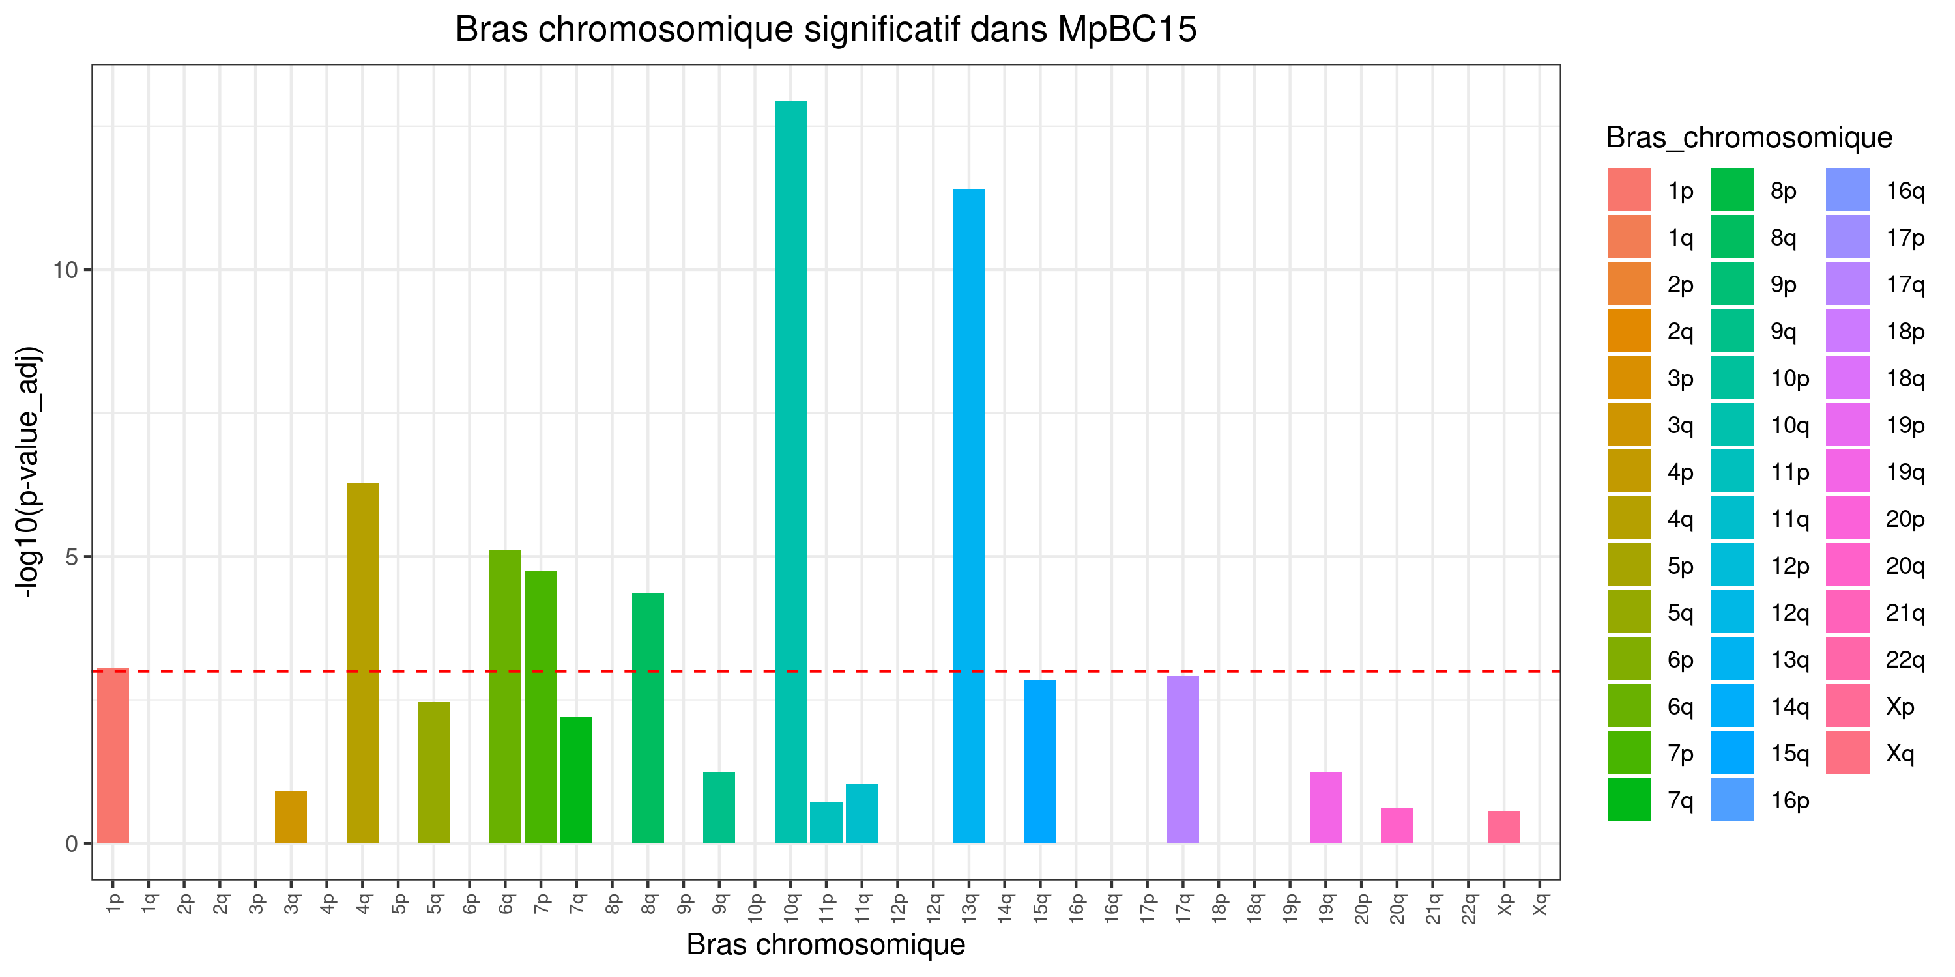

Slide 22
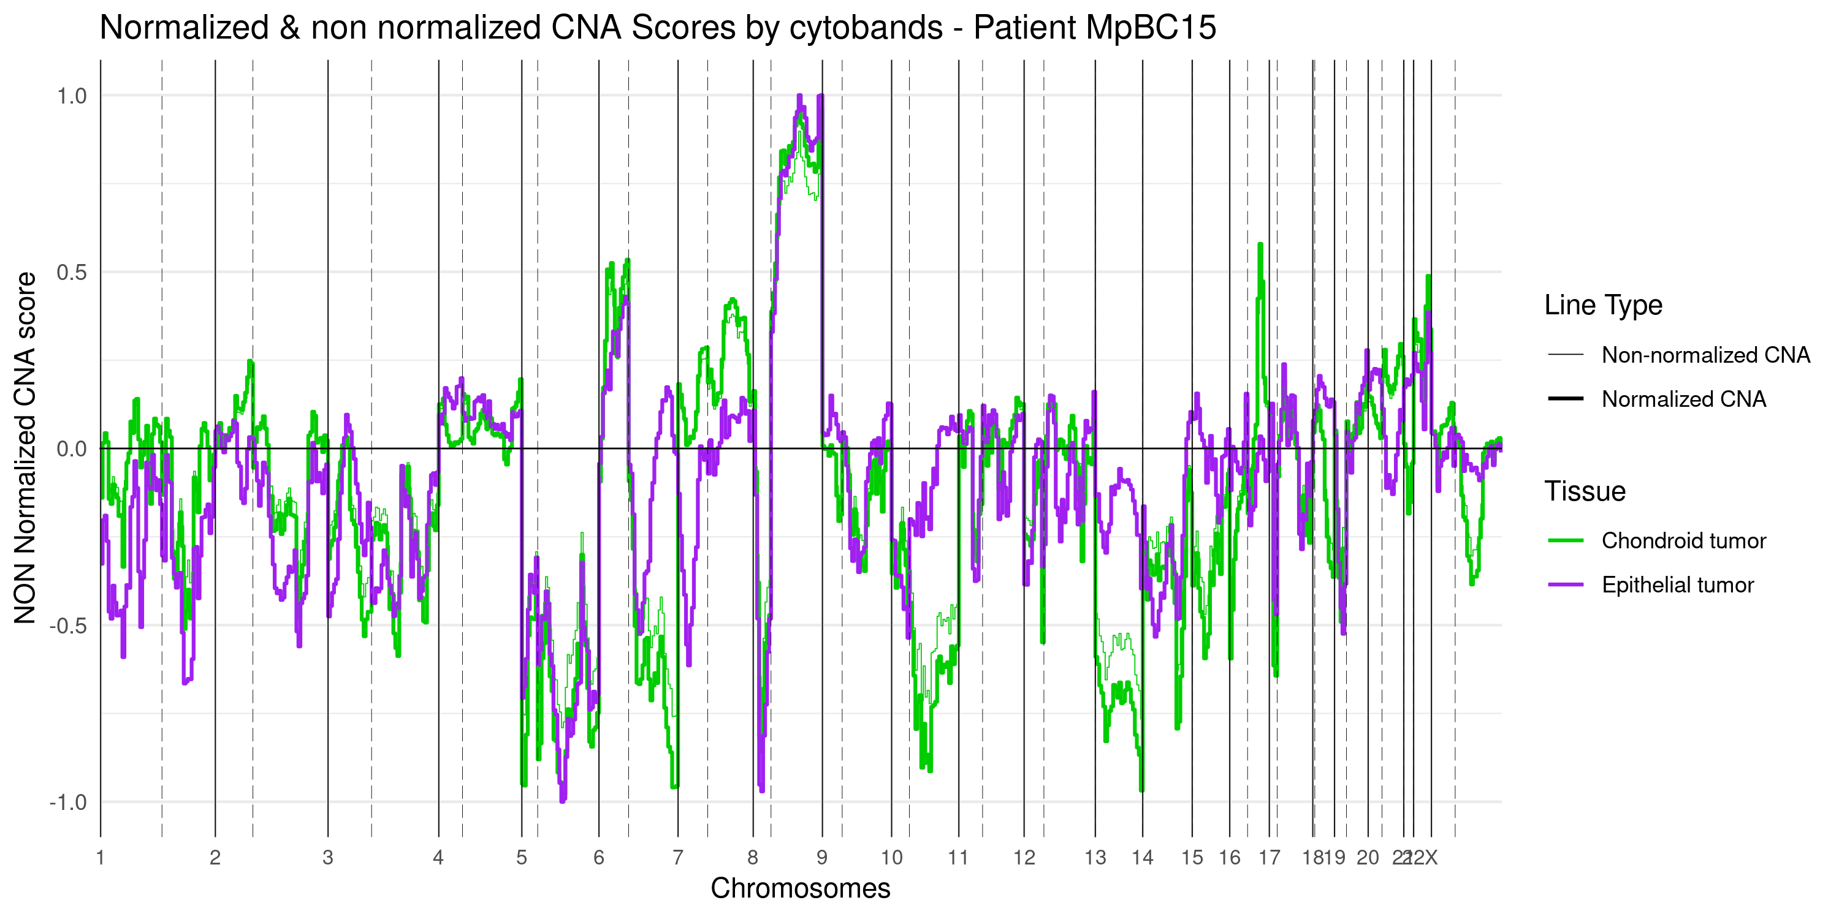
Avec et Sans (Combined) NORMALISATION (par cytobandes)

Slide 23
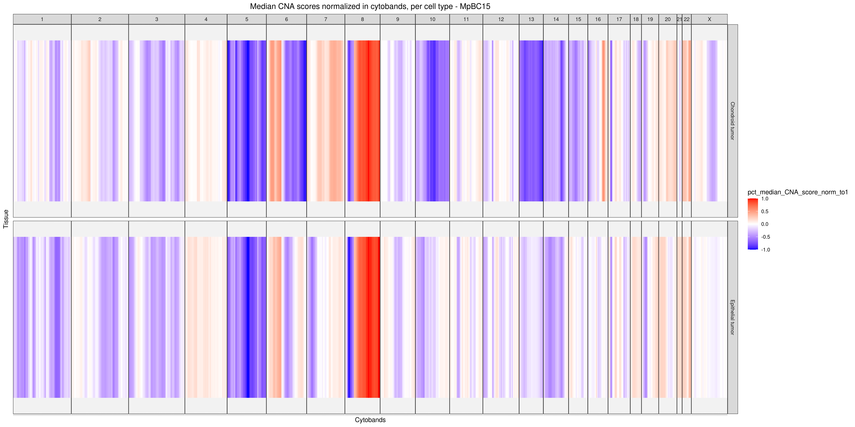

Slide 24
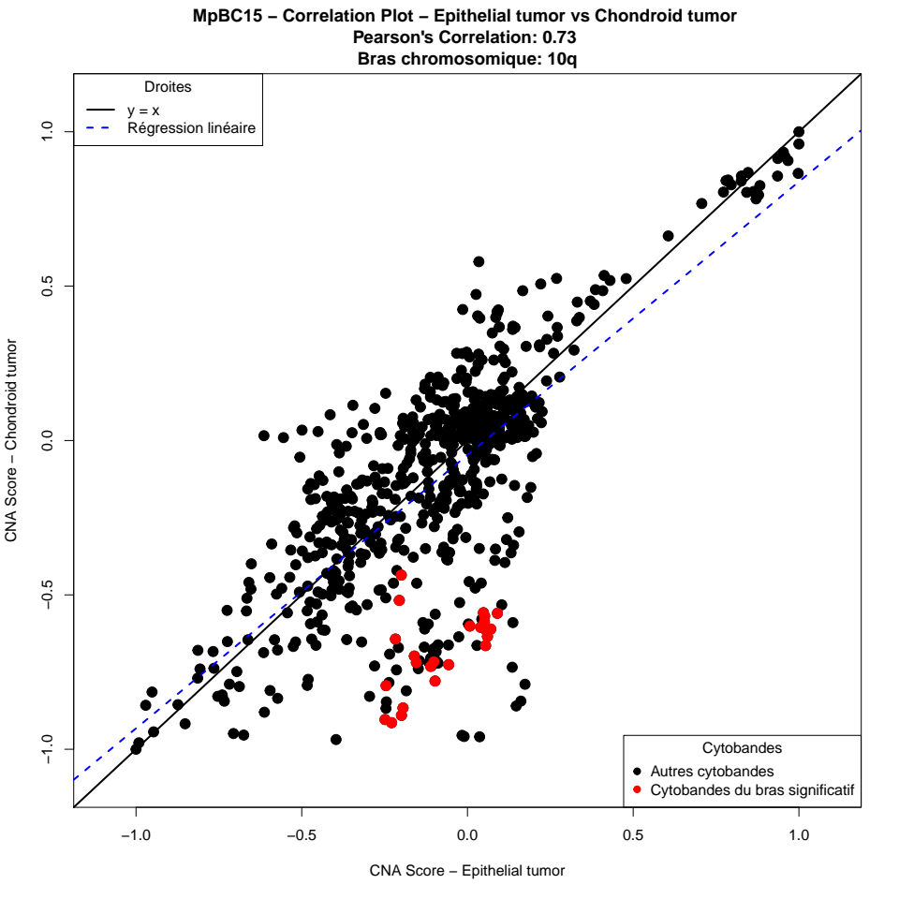

Slide 25


Slide 27
MpBC16

Slide 28
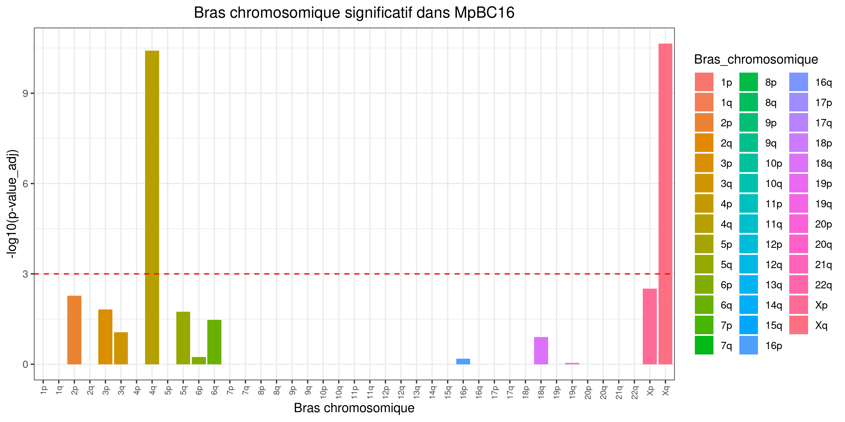

Slide 29
Avec et Sans (Combined) NORMALISATION (par cytobandes)

Slide 30
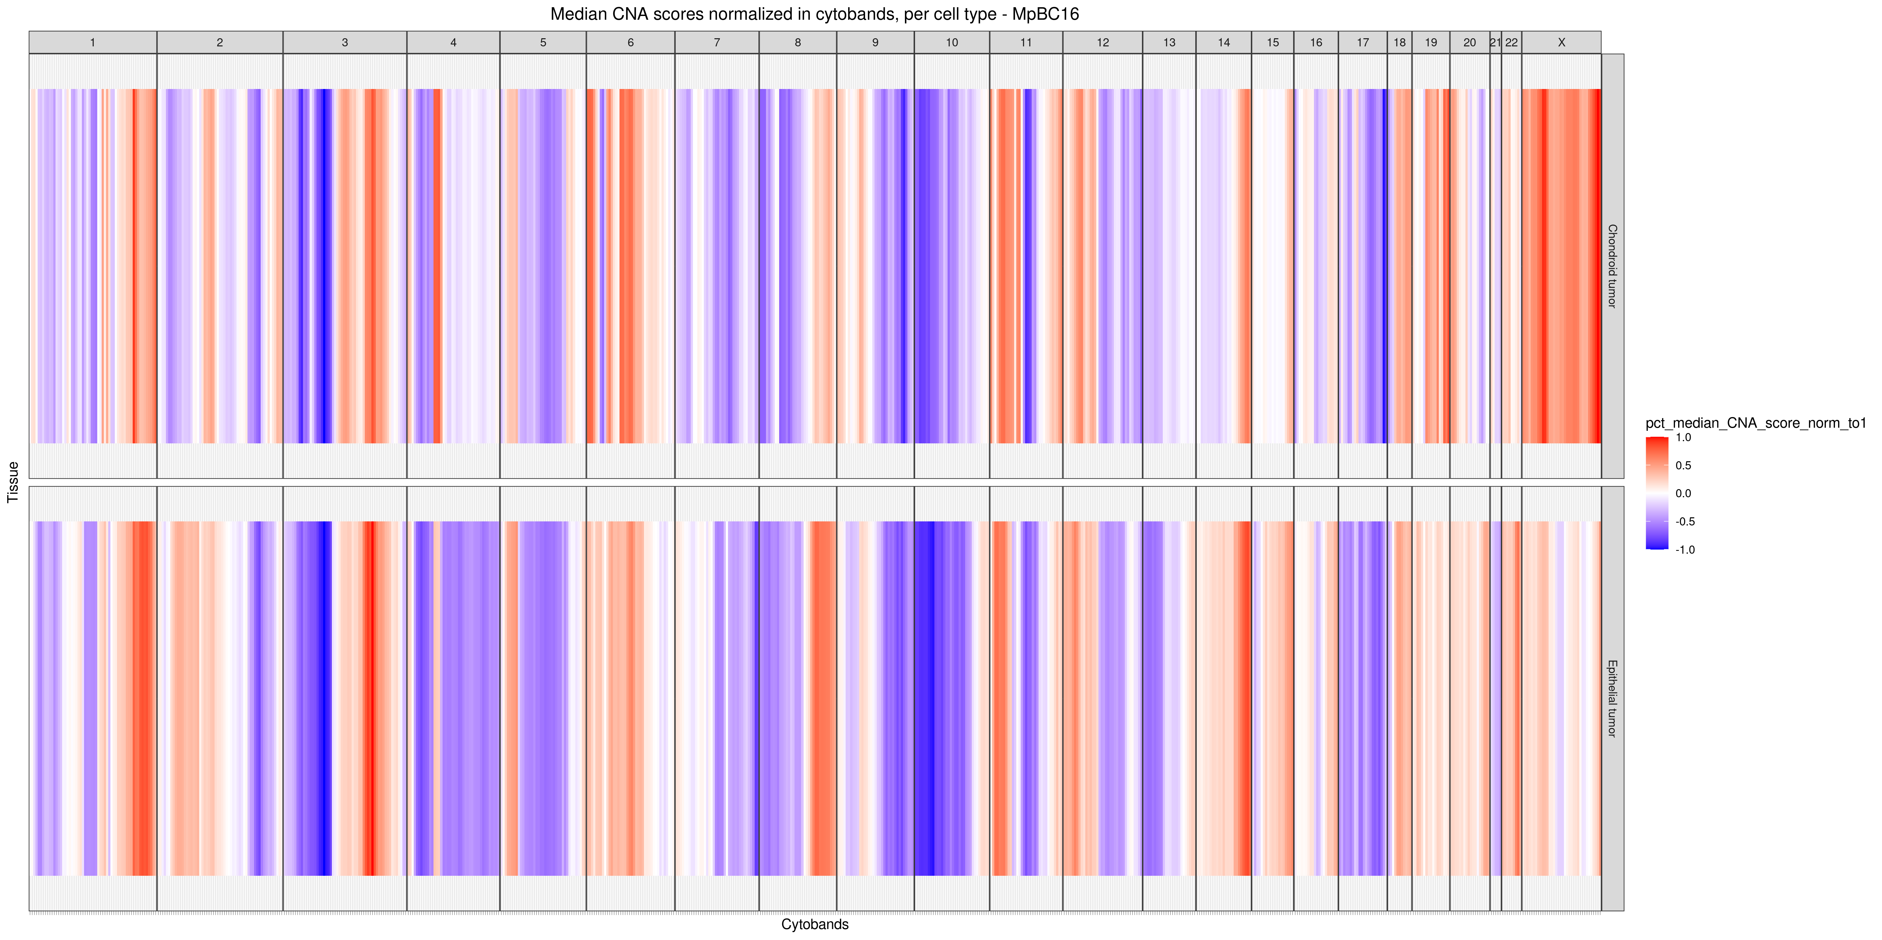

Slide 31
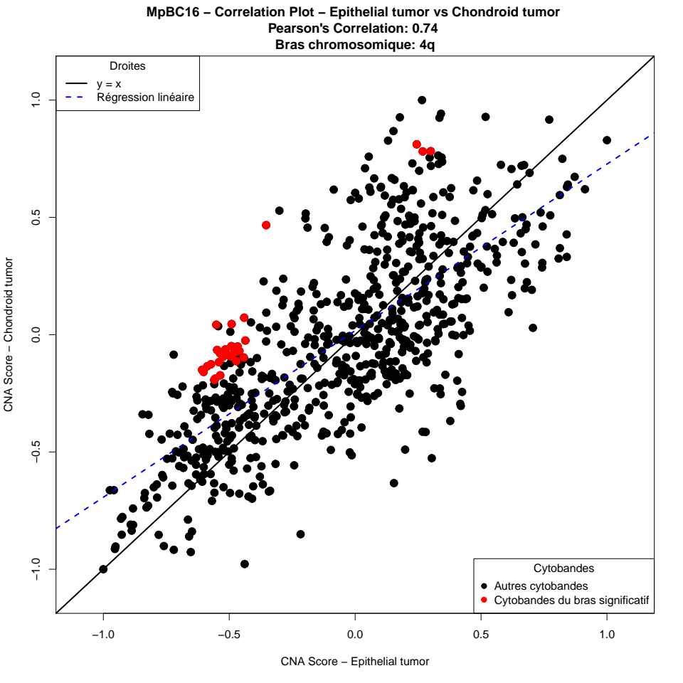

Slide 32
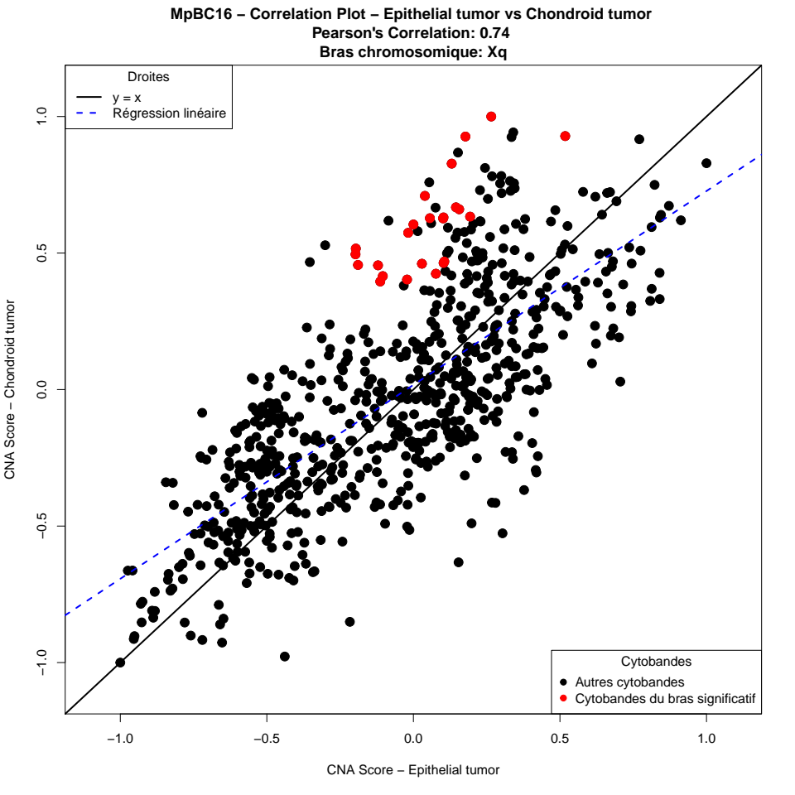

Slide 34
MpBC13

Slide 35
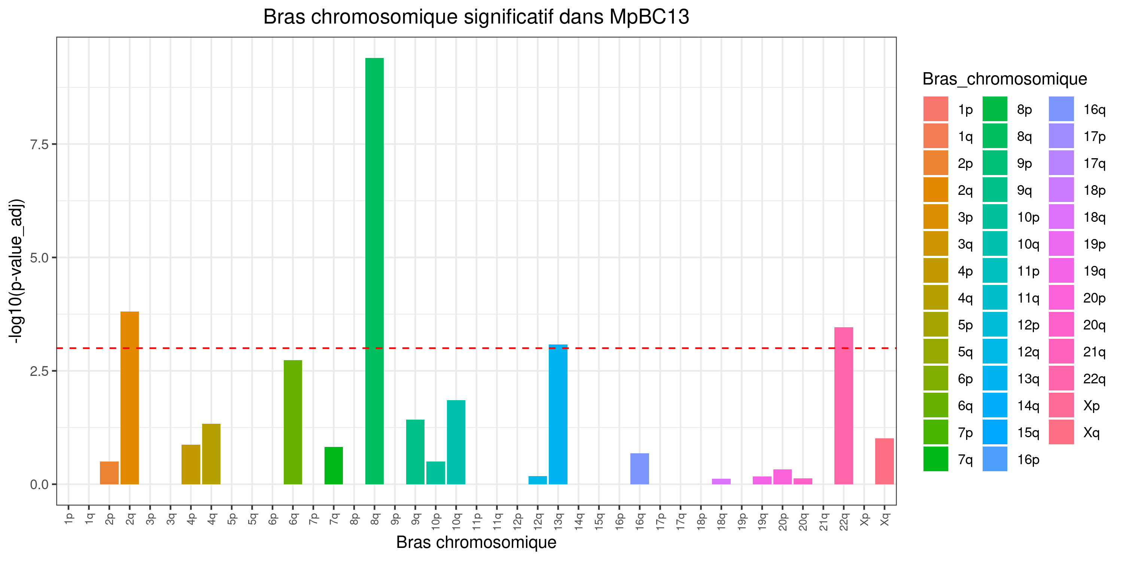

Slide 36
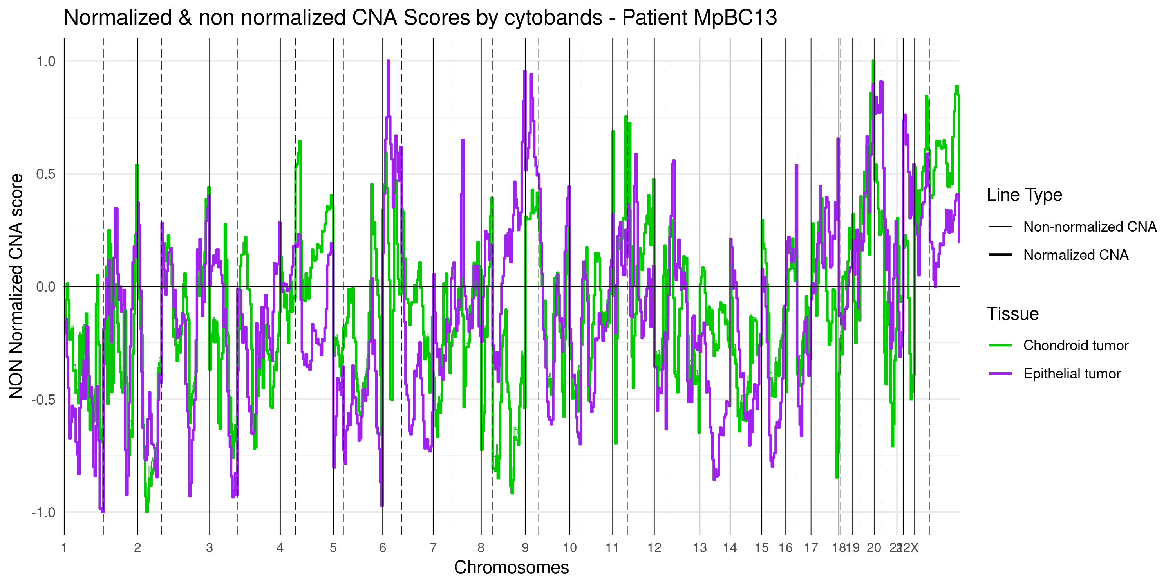
Avec et Sans (Combined) NORMALISATION (par cytobandes)

Slide 37
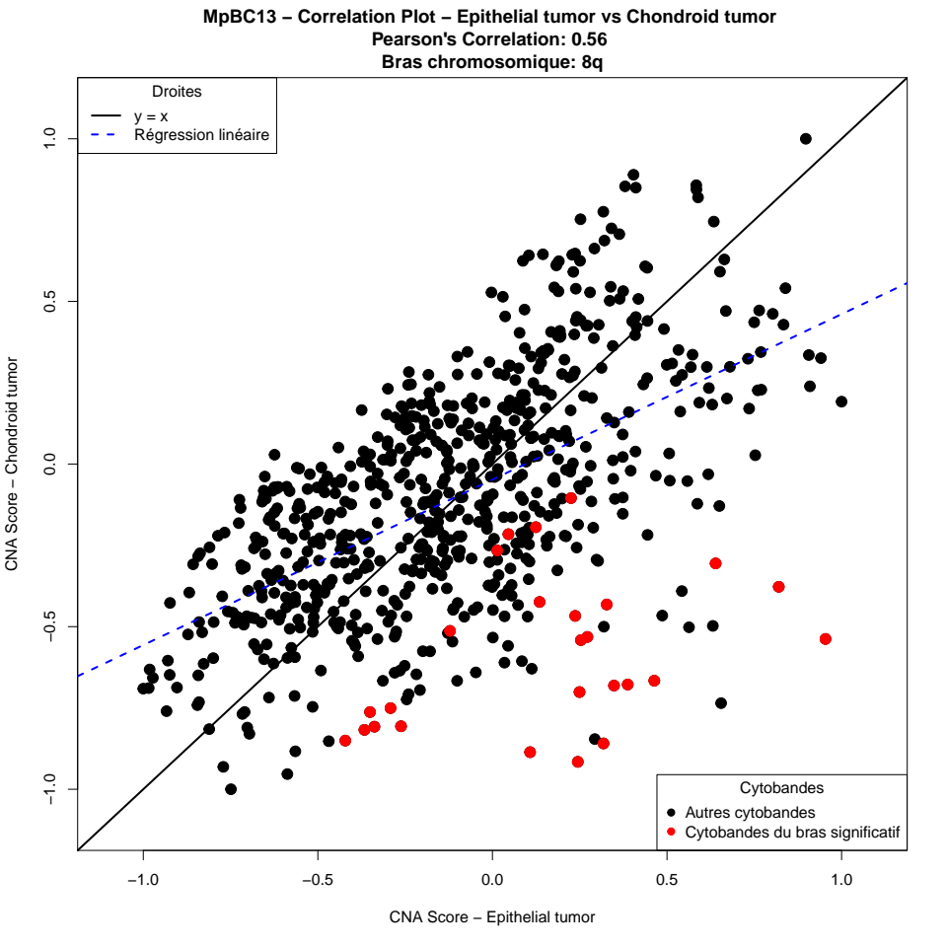

Slide 39
MpBC14

Slide 40
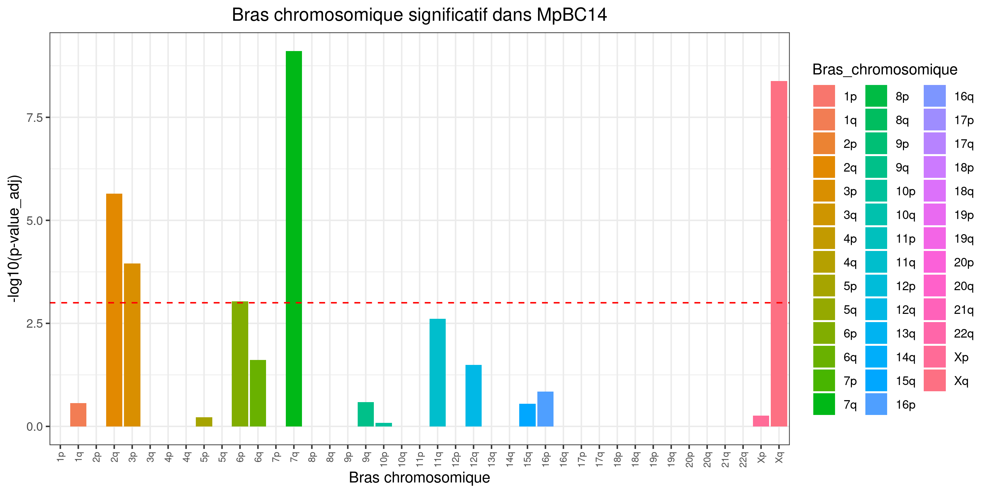

Slide 41
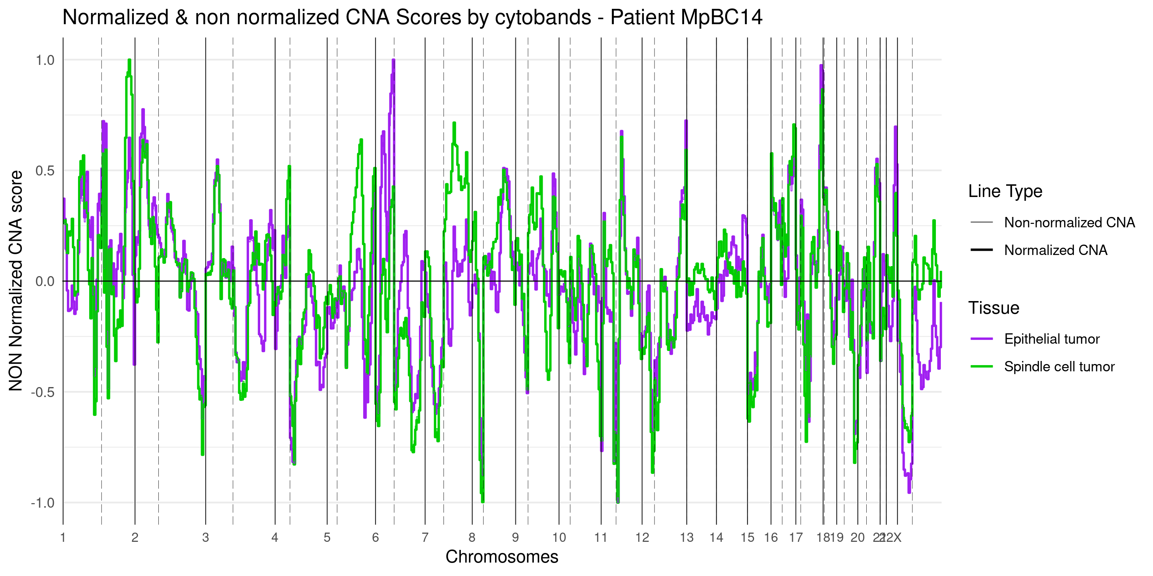
Avec et Sans (Combined) NORMALISATION (par cytobandes)

Slide 42
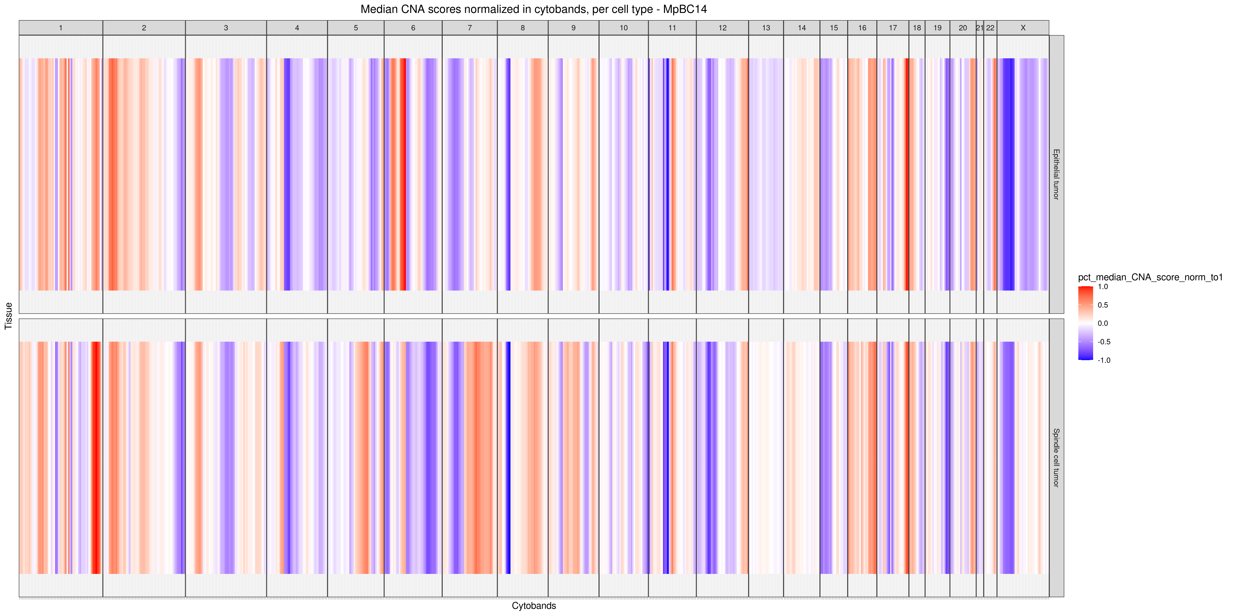

Slide 43
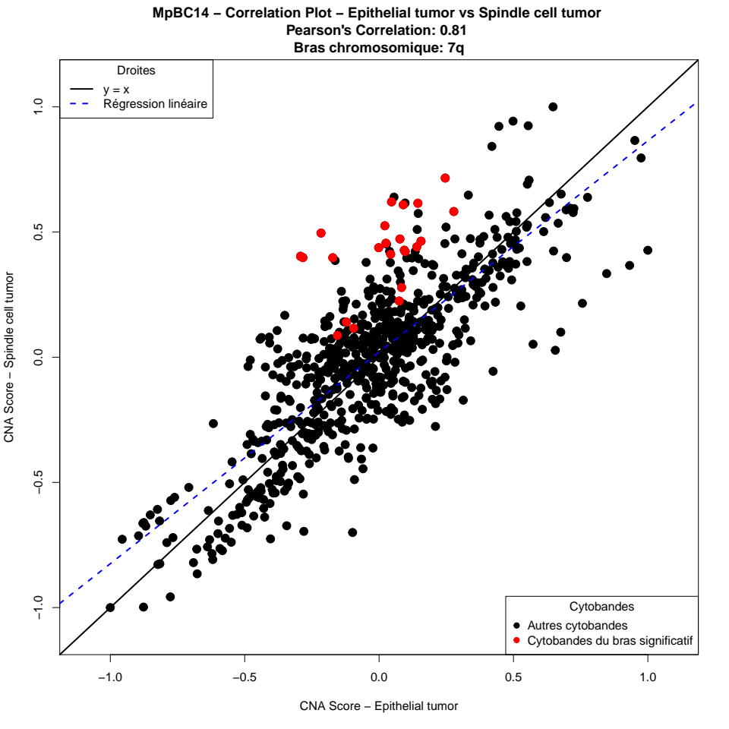

Slide 44
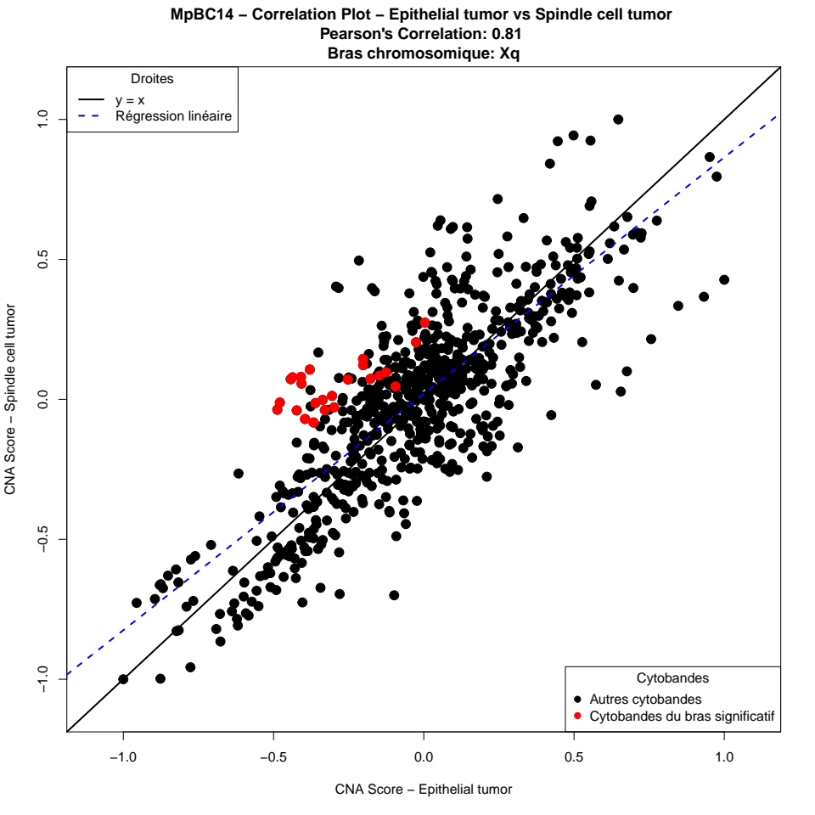

Slide 45
Test stat pour savoir si les p-val de chaque bras pour chaque patient, sont significatives par chance (hasard) ou s’il y a vraiment autre chose qui explique la significativité sur ce bras

Slide 46
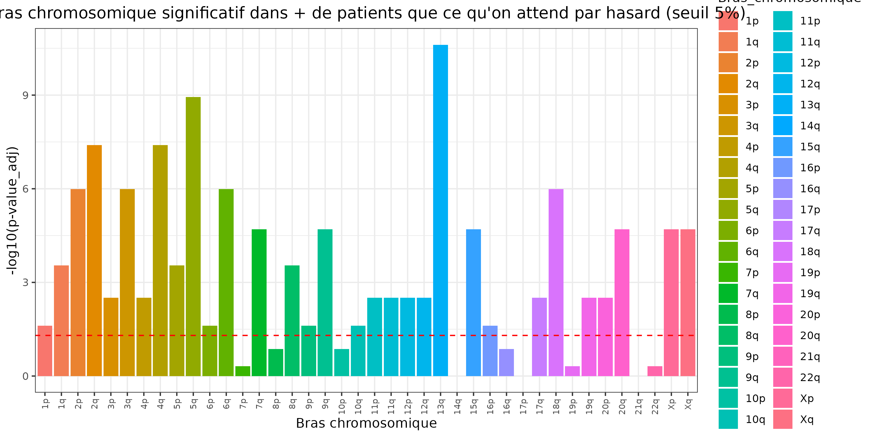

Slide 47
Le fait de retrouver le bras 13q comme significatif chez nos patients, ne peut pas être expliqué seulement par le hasard (il y a une autre explication, peut-être biologique)

